Slide 1


იძულებით გადაადგილებულ პირთა საინიციატივო ჯგუფი
საინიციატივო ჯგუფის მიერ შემუშავებული წინადადებები იძულებით გადაადგილებულ პირთა მდგომარეობის გასაუმჯობესებლად
ავტორი: ბესო შენგელია

Slide 2










Slide 3


“დევნილი საზოგადოება არ ვართ სხვებისგან განსხვავებული და ყველაფერი, რაც ადამიანებისთვის დამახასიათებელია, ჩვენც გვახასიათებს”
“ყველა დევნილი, ვინც აქ ვართ, თავს დაზარალებულად ვგრძნობთ, საუბარი მიდის იმაზე, რომ არც სახლი მაქვს, არც საფლავები და კიდევ ბოდიში უნდა მოვიხადოთ?! ”
“იმ ფონზე, რაც უმუშევრობასთან დაკავშირებით არის ჩვენს ქვეყანაში, არ მიმაჩნია მიზანშეწონილად ხელისუფლების გადაწყვეტილება ამ ადამიანებისთვის კომუნალური მომსახურეობის ხარჯებზე შეღავათების შეწყვეტის შესახებ”

Slide 4
“პირველ რიგში ავარიული შენობები უნდა დაცლილიყო, დღეს თითქმის ყველა ავარიულ შენობაში კვლავ იმყოფებიან დევნილები”
“საქართველოს დევნილები მარტო არჩევნების წინ ახსენდება, მთელი წელი გაჩუმებულია. წელიწადში ერთხელ ამოღებული ხმა არაფერი არ არის, აღარც ტელევიზორშია ეს თემა. დევნილების საკითხი მიჩქმალულია”
“არსებობს შიში თუ ხმას ამოვიღებ, ვერაფერს მივიღებ.”
“უნდა ისაუბრო, რომ პრობლემა აღმოფხვრა. დამალვით პრობლემა არ გვარდება”

Slide 5
დღეის მდგომარეობით 284292 დევნილი : განსახლებულია 116712; განუსახლებელი 167580. დღეის მდგომარეობით 89629 დევნილი ოჯახი: განსახლებულია 40635 (45%); განუსახლებელი 48994 (55%)
მნიშვნელოვანი ციფრები:
ერთი ოჯახის განსახლება საშუალოდ ჯდება 50000 ლარი;
2200 დევნილი ოჯახი ცხოვრობს 90-მდე ნგრევად კოლექტიურ ცენტრში;
დაახლოებით 400 კოლექტიური ცენტრი არ არის ვარგისი გრძელვადიანი განსახლებისათვის;
ჯერ კიდევ 2016 წელს საუბრობდა სახალხო დამცველი, სიცოცხლისთვის და ჯანმრთელობისთვის საშიში ობიექტების შესახებ

Slide 6
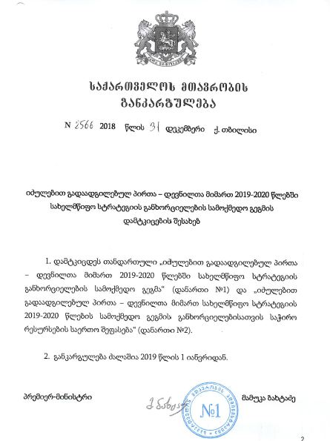
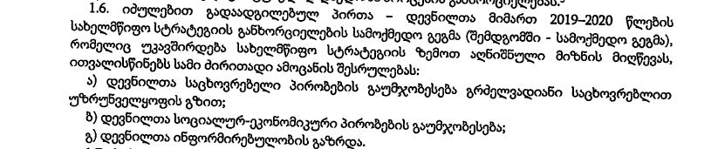

Slide 7
დევნილთა საცხოვრებელი და სოციალურ-ეკონომიკური მდგომარეობის გაუმჯობესების მიზნით უნდა განხორციელდეს შემდეგი ცვლილებები: მინისტრის ბრძანებულება N868 (02,05,2017) მუხლი 3, ბ ნაწილი ჩამოყალიბდეს შემდეგი რედაქციით: სოციალურად დაუცველი ოჯახების მონაცემთა ერთიან ბაზაში და მისი სარეიტინგო ქულა შეადგენს 70001-ზე ნაკლებს; მინისტრის ბრძანებულება N01-26/ნ (02,11,2018) მუხლი 10, 1 ნაწილი ჩამოყალიბდეს შემდეგი რედაქციით: კომისიის შემადგენლობაში შედიან სამინისტროსა და სააგენტოს თანამდებობების უფლებამოსილი პირები, კომისიის მუშაობაში მონაწილეობა, სათათბირო ხმის უფლებით, შეიძლება ეთხოვოთ სხვა სახელმწიფო დაწესებულებების, არასამთავრობო ორგანიზაციების, პოლიტიკური პარტიების, ექსპერტებსა და იძულებით გადაადგილებულ პირთა მიერ შექმნილ საინიციატივო ჯგუფებს.
მინისტრის ბრძანებულება N120 (15,02,2017)(320-ე ბრძანებულების N 12 დანართი) დაემატოს მუხლი 7 და ჩამოყალიბდეს შემდეგი რედაქციით: კომისიის დღის წესრიგი და საბოლოო გადაწყვეტილებები გასაჯაროვდეს და გამოქვეყნებულ იქნას სამინისტროს ოფიციალურ ინტერნეტ გვერდზე.

Slide 8
მინისტრის ბრძანებულება N320 (09,08,2013) მუხლი 4, 2 ნაწილი ჩამოყალიბდეს შემდეგი რედაქციით: კონკრეტული დევნილი ოჯახისათვის საცხოვრებელი ფართის (სახლი/ბინა) შესყიდვაზე, მიღებული განცხადების განხილვასა გადაწყვეტილების მიღებაზე პასუხისმგებელია კომისია. კომისია განსაზღვრავს კერძო საკუთრებაში არსებული საცხოვრებელი ფართის (სახლი/ბინა) შესყიდვისთვის, სახელმწიფო ბიუჯეტიდან სამინისტროსათვის ამ მიზნით გამოყოფილი ასიგნებების ფარგლებში, ნასყიდობის ღირებულების მაქსიმალურ ოდენობას ერთ საცხოვრებელ ფართზე (სახლი/ბინა) და შესაბამისად შესასყიდი ფართების (სახლი/ბინა) მაქსიმალურ რაოდენობას. ნასყიდობის ღირებულების მაქსიმალური ოდენობა ერთ საცხოვრებელ ფართზე (სახლი/ბინა) განისაზღვრება: ა) არაუმეტეს 25000 ლარისა - ოჯახზე, რომელიც შედგება 1-2 წევრისაგან; ბ) არაუმეტეს 29000 ლარისა - ოჯახზე, რომელიც შედგება 3-4 წევრისაგან; გ) არაუმეტეს 34000 ლარისა - ოჯახზე, რომელიც შედგება 5-7 წევრისაგან; დ) არაუმეტეს 39000 ლარისა - ოჯახზე, რომელიც შედგება 8 და მეტი წევრისაგან;
მინისტრის ბრძანებულება N320 (09,08,2013) მუხლი 7, 6 ნაწილის, ე ქვეპუნქტი ჩამოყალიბდეს შემდეგი რედაქციით: თუ დევნილი ოჯახი დარეგისტრირებულია სიღარიბის ზღვარს ქვემოთ მყოფი ოჯახების მონაცემთა ერთიან ბაზაში და მისი სარეიტინგო ქულა შეადგენს 70001 -ზე ნაკლებს.

Slide 9
საქათველოს კანონი: საქართველოს ოკუპირებული ტერიტორიებიდან იძულებით გადაადგილებულ პირთა - დევნილთა შესახებ თავი IV, მუხლი 12 , ა ნაწილი, ჩამოყალიბდეს შემდეგი რედაქციით: მიიღოს დევნილის შემწეობა 90 ლარის ოდენობით; (აქვე დაიდოს პირობა რომ, ინფლაციის გათვალისწინებით დევნილთა შემწეობა ორი წლის მანძილზე გაუთანაბრდება და შეადგენს სახელმწიფოს მიერ დადგენილ საარსებო მინიმუმს)
საქათველოს კანონი: საქართველოს ოკუპირებული ტერიტორიებიდან იძულებით გადაადგილებულ პირთა - დევნილთა შესახებ,
დღევანდელი ვითარებიდან გამომდინარე ირღვევა მე - 3, 5; 7; 12; 13; 14; 16; 17; 20 მუხლები, რაც დაუყოვნებლივ რეაგირებას საჭიროებს.

Slide 10
დევნილთა დაკმაყოფილება ბინის ქირით ინფლაციის გათვალისწინებით გაიზარდოს 500 ლარამდე და სოციალური ქულების ზღვარი ნაცვლად 30001 აიწიოს 70001 სარეიტინგო ქულამდე.
დაუშვებელია დევნილთა დისკრიმინაცია, ძველ კომპაქტურ დასახლებაში მცხოვრები დევნილების საცხოვრებელი პირობები, უნდა გაუთანაბრდეს ახალ-შესახლებულ დევნილთა საცხოვრებელ პირობებს,

Slide 11
დევნილთა საკითხების გადაწყვეტის პერიოდში, გთავაზობთ, ჩვენი საინიციატივო ჯგუფიდან, კომისიაში მონაწილეობა მიიღოს 3 წევრმა, ერთი წევრი მუდმივ მოქმედი სტატუსითა და ორი წევრი როტაციით.....
“გრძელვადიანი გადაწყვეტის გზების დაგეგმასა და მართვაში დევნილთა მონაწილეობა”
“საქართველოში ქვეყნის შიგნით იძულებით გადაადგილებულ პირთა ინტეგრაციის სამართლებრივი ანალიზი :შესაძლებლობები და გამოწვევები ”
კავკასიის უნივერსიტეტი, თბილისი 2017 წლის მაისი გ.გიორგაძე

Slide 12

ჩვენი საინიციატივო ჯგუფი გამოთქვამს მზადყოფნას, სამინისტრომ კიდევ ერთხელ გადაამოწმოს მათი პირადი მონაცემები, დადგინდეს ვის რა საკუთრება ეკუთვნის და საპილოტედ განხორციელდეს პროექტი სადაც იძულებით გადაადგილებული პირები თავად აიშენებენ საცხოვრებელ ფართებს....

Slide 13
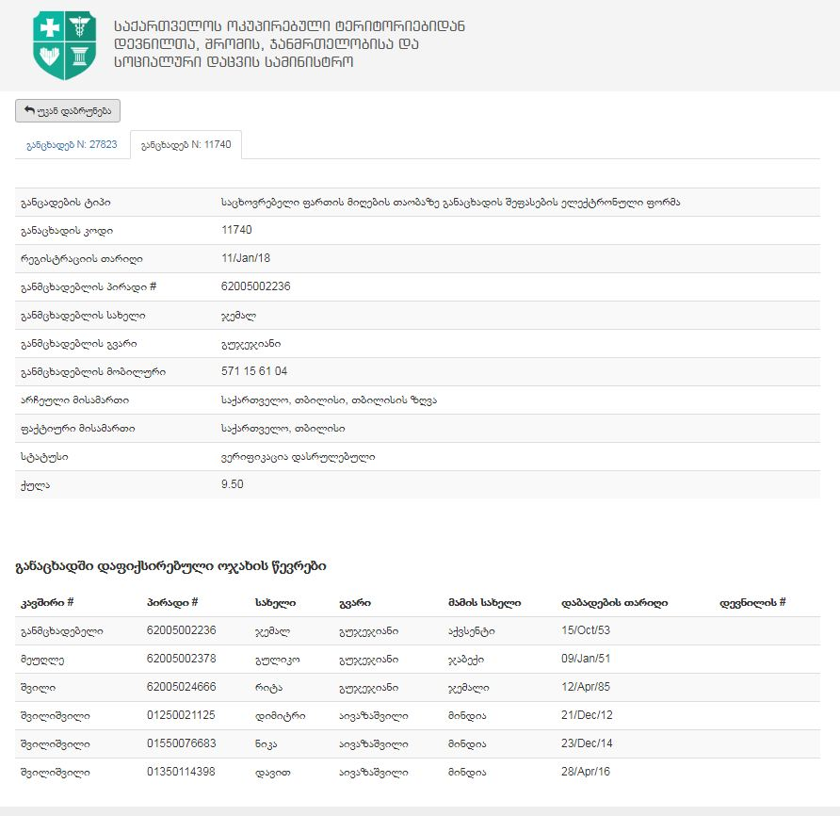
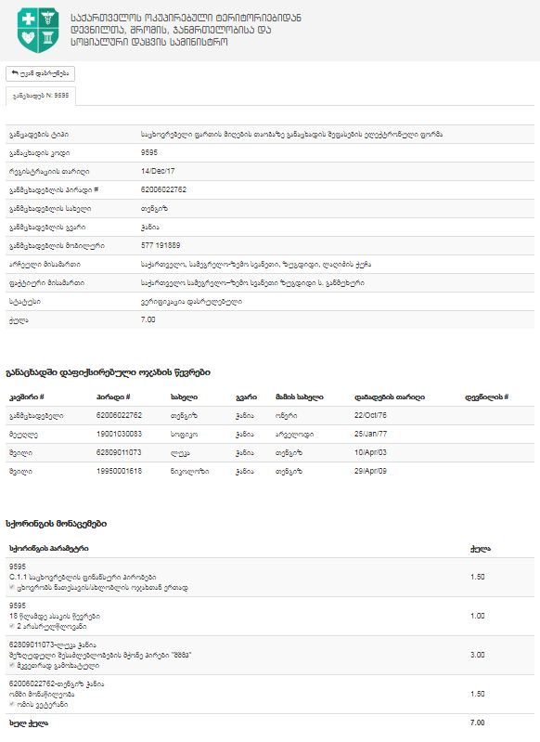
“არსებობს შიში თუ ხმას ამოვიღებ, ვერაფერს მივიღებ.”

Slide 14
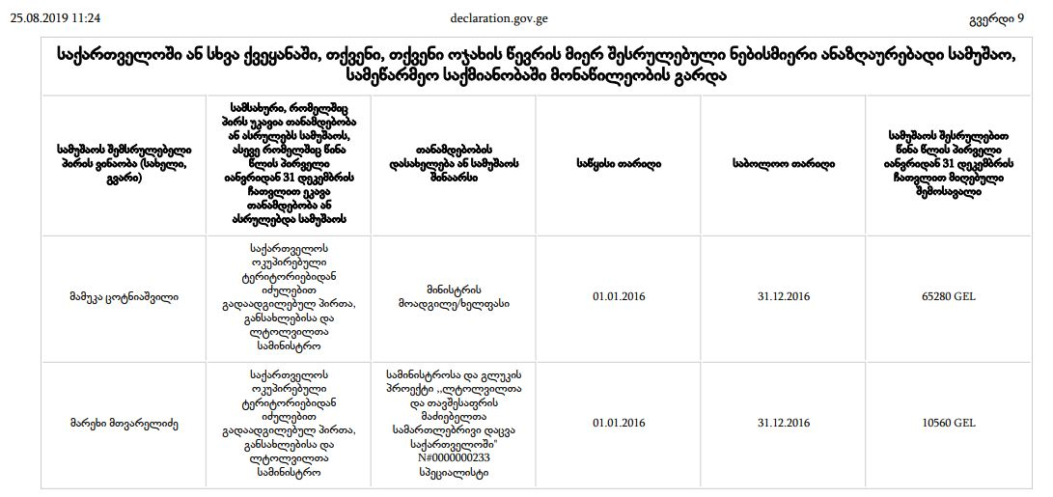
“უნდა ისაუბრო, რომ პრობლემა აღმოფხვრა. დამალვით პრობლემა არ გვარდება”
ნეპოტიზმი და ინტერესთა კონფლიქტი სამინისტროს მაღალი თანამდებობის პირისგან

Slide 15
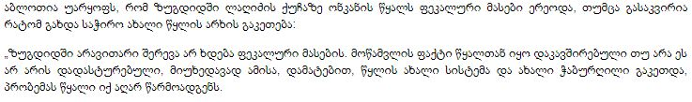
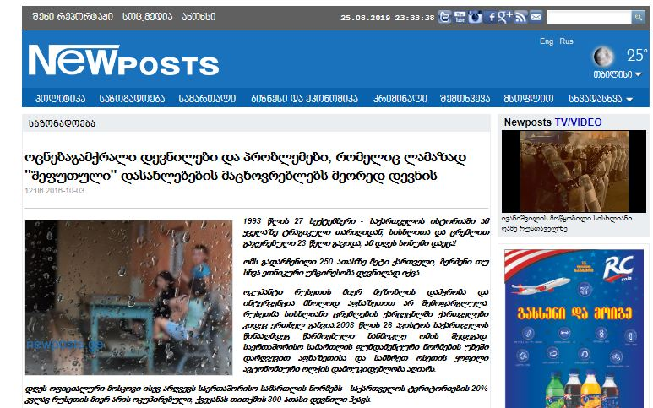
“უნდა ისაუბრო, რომ პრობლემა აღმოფხვრა. დამალვით პრობლემა არ გვარდება”
უპასუხისმგებლო განცხადებები

Slide 16

გმადლობთ ყურადღებისათვის...
თბილისი
26 აგვისტო 2019 წელი

